Slide 1
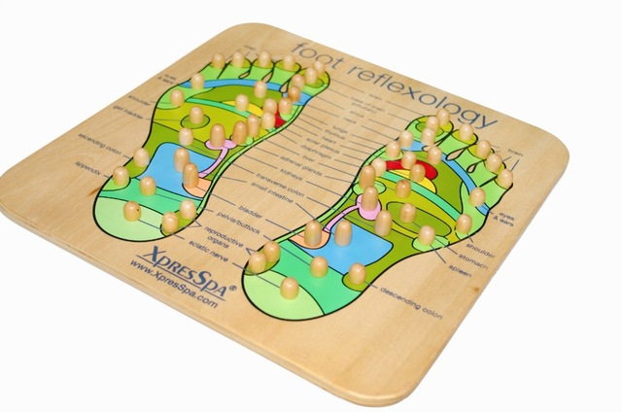
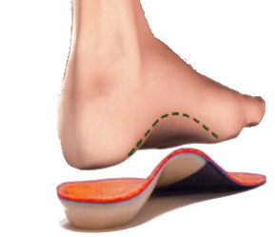
לידיעת תושבי מושבי הערבה
המומחה למדרסים יעקב חיים וינברג ( קובי ) מתל אביב
מגיע אלינו ב-19/2/17 בשעה 11 למועדון חברים בחצבה.
כדי לפתור בעיות וכאבים ברגליים.
70 חברים מהערבה מטופלים אצלו בשביעות רצון מלאה.
רשימה לדוגמה :
משפ' מלכא מחצבה רבקה פוליבודה אבנר שיר מפארן .
תמר אלכסנדר ועוד ועוד.
נא לתאם עם יפה מלכא 052-4260469

